Slide 1


北京万峰恒业
国瑞北五楼项目
www.soudi365.com
2024年10月09日

Slide 2
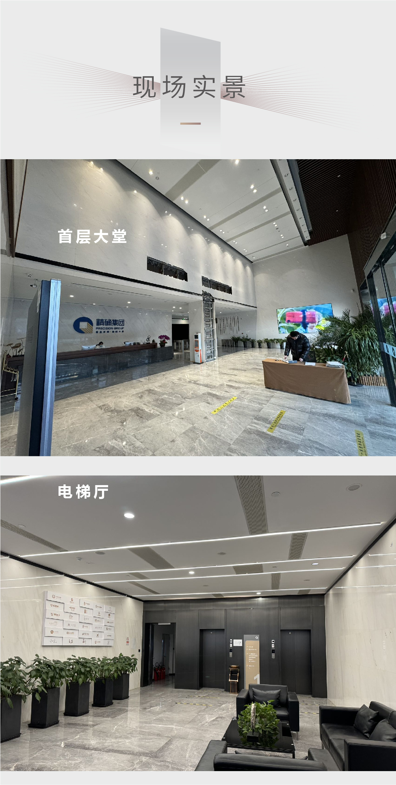
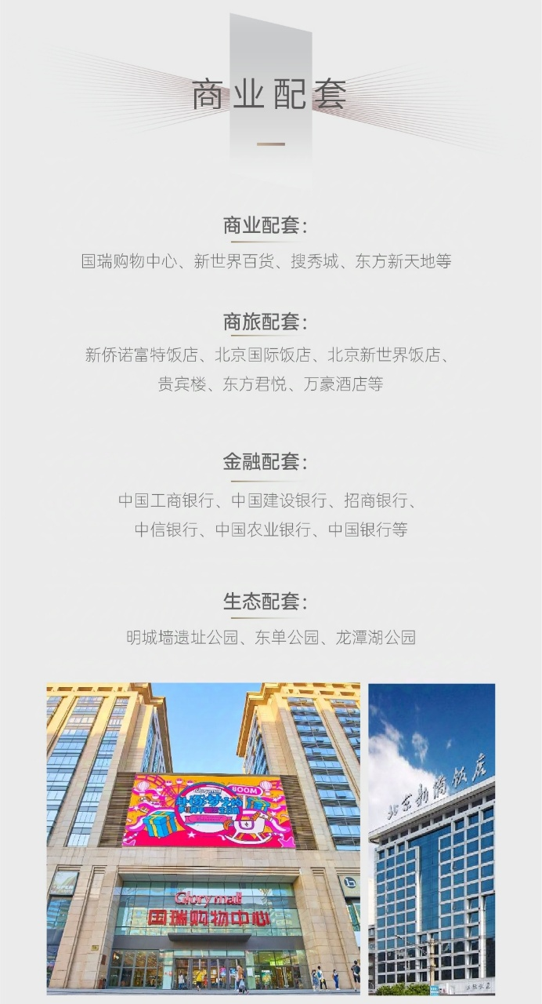
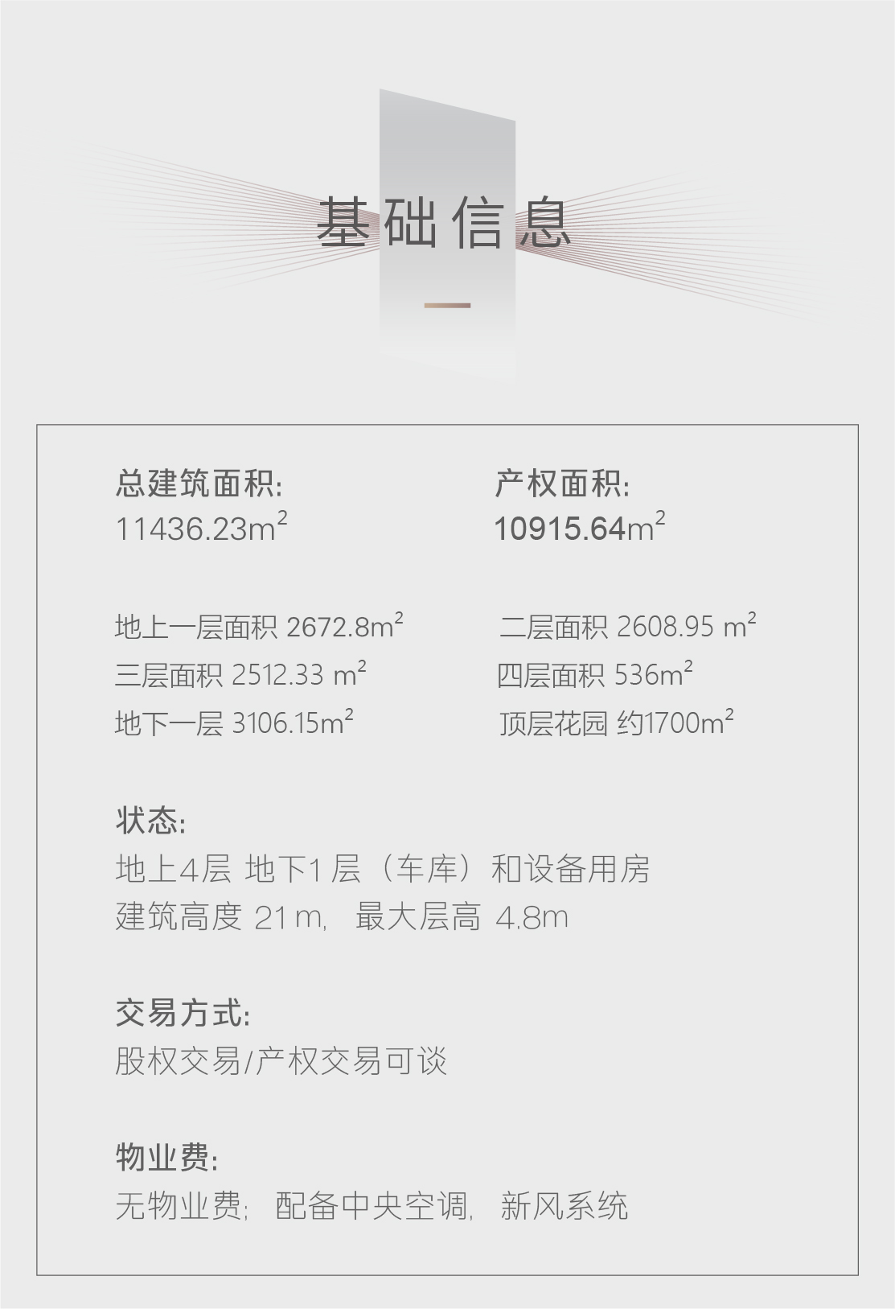
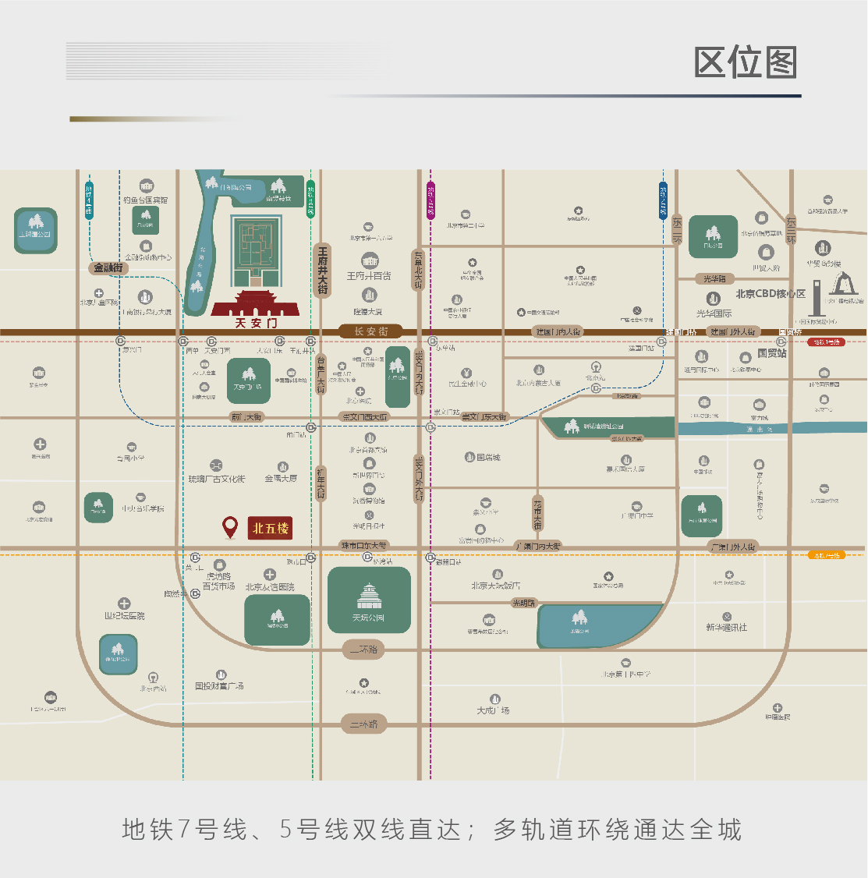
项目概况
1、项目地上四层，地下1层，总建筑面积11436.23㎡，其中产权面积10915.64㎡。
2、地下1层3106.15㎡，1层2672㎡，2层2608㎡，3层2512㎡，4层536㎡，另有，屋顶花园1700㎡。
3、交易方式可股权、可产权交易。

Slide 3
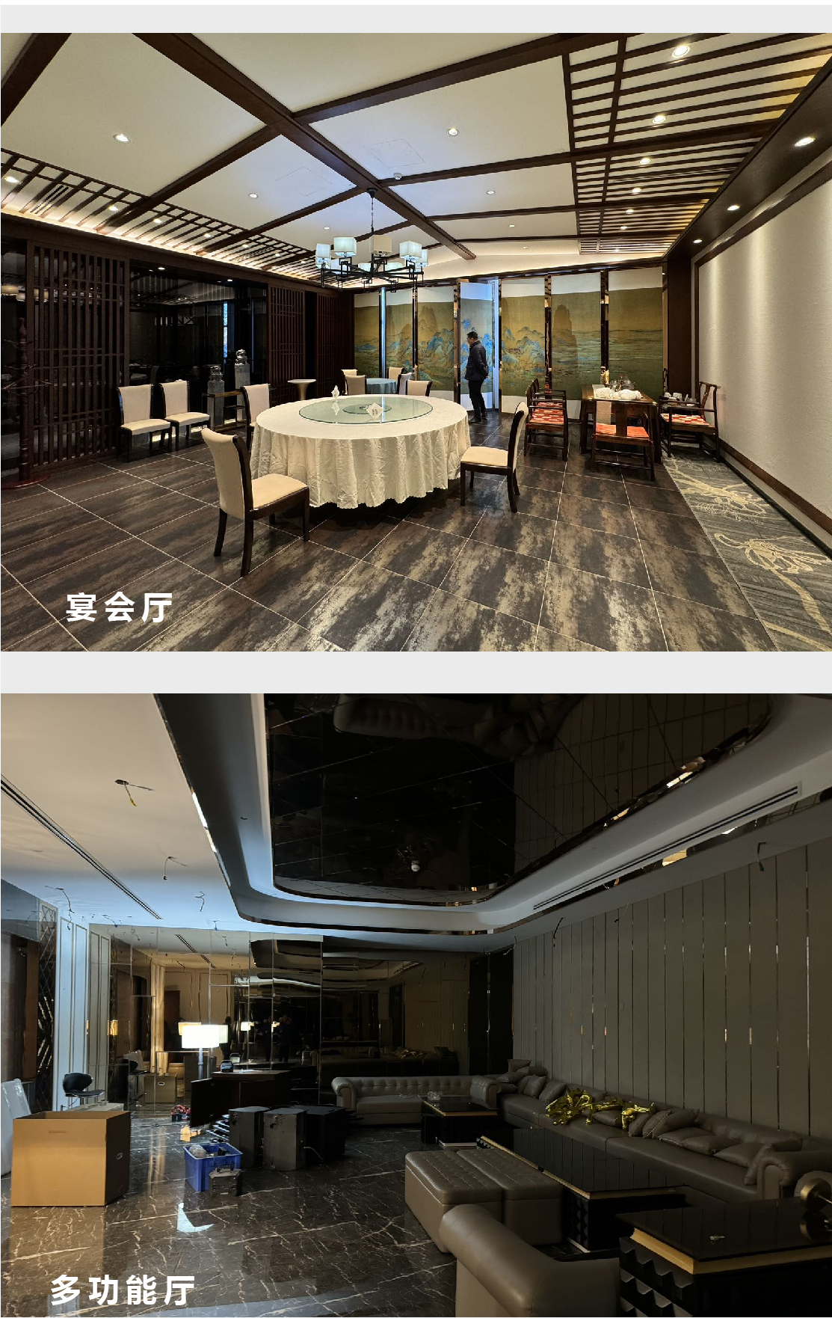
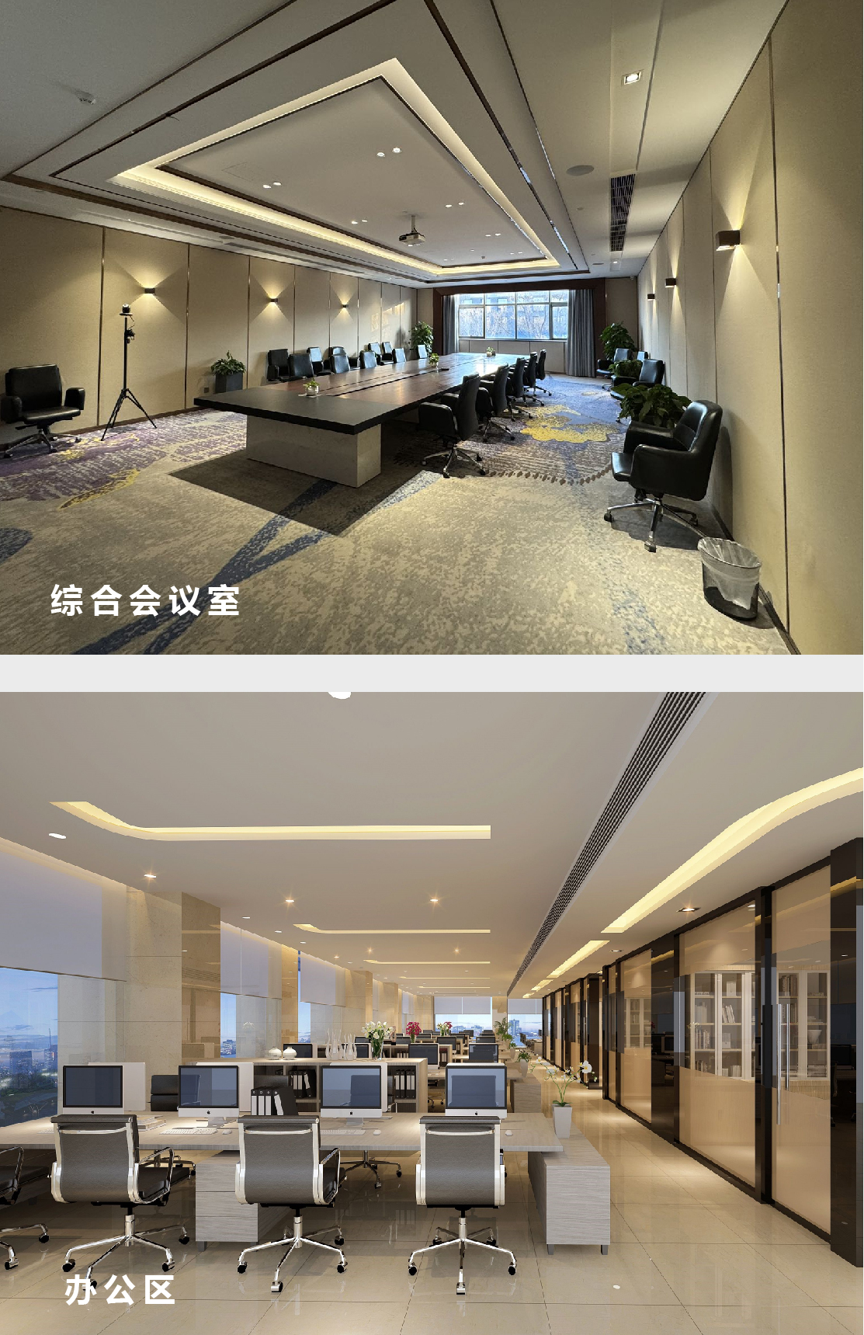
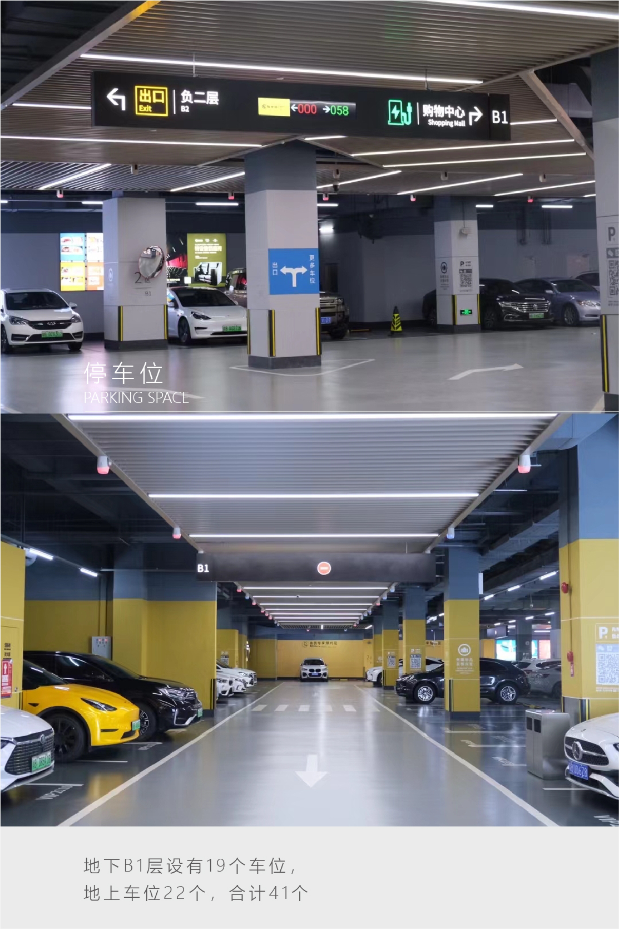
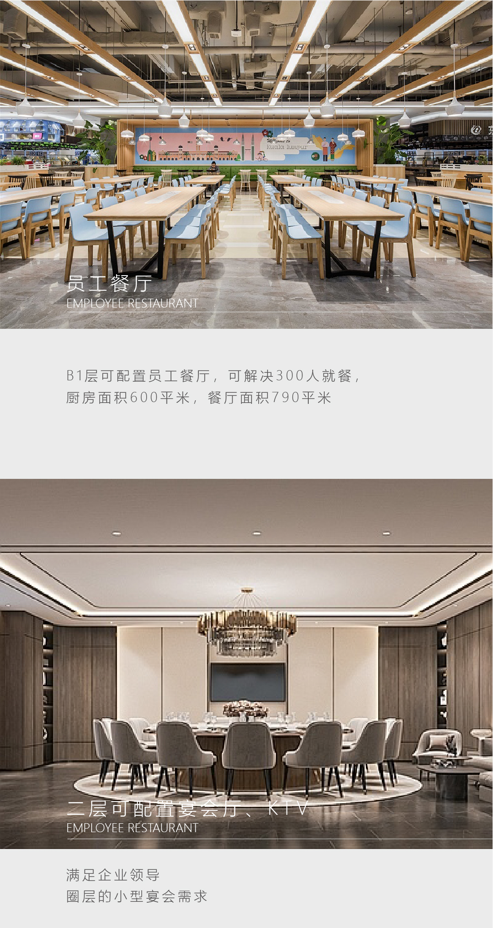
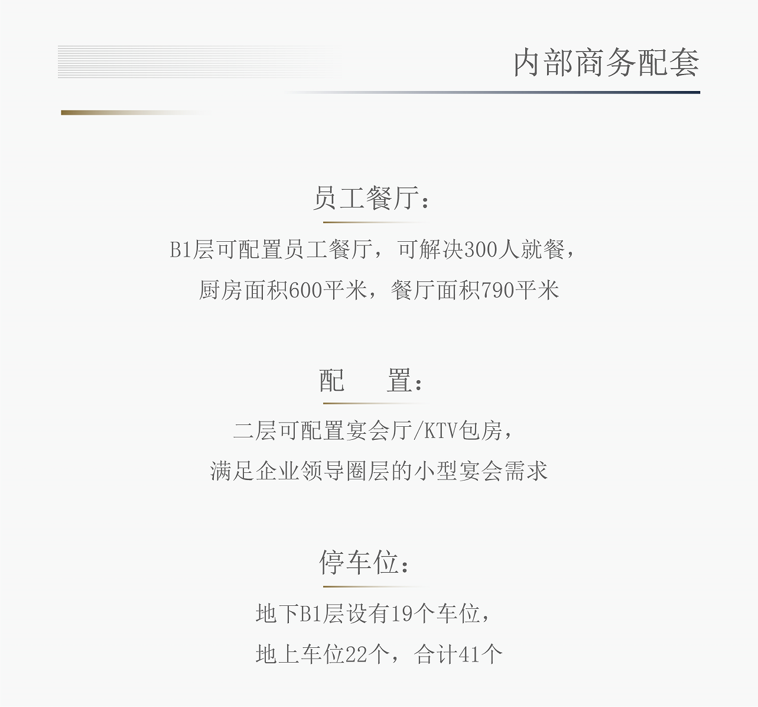
项目概况
1、地下19个车位，地上22个车位，合计41个车位。
2、地下部分还建有食堂、多功能厅、宴会厅等设施。

Slide 4
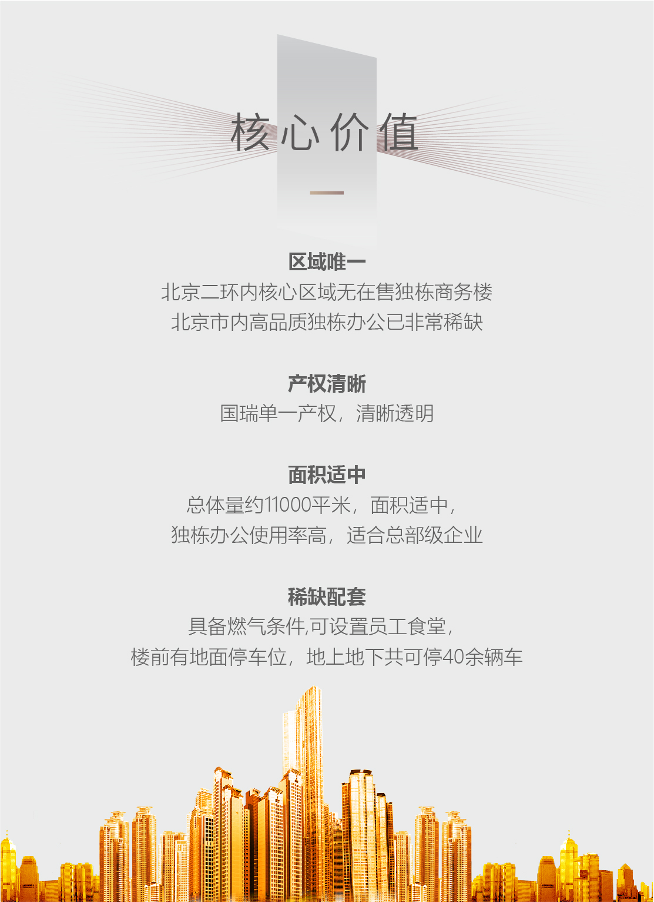
交易方式
1、项目报价6.9亿（约7万/㎡），具体可议。
2、项目优势为北京二环内稀缺独栋办公空间；项目交易方式灵活。
3、项目体量适中，设计装修合理，企业直接入住，适合做企业总部。

Slide 5

地 产 价 值 发 现 者
Thanks

